Slide 1
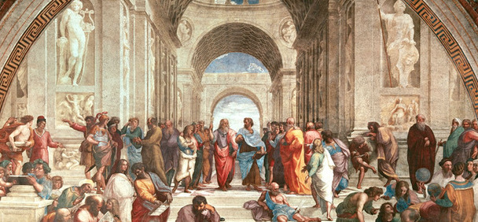
Filosofi Blockchain
Budi Rahardjo
@rahard
2017

Slide 2
Disclaimer
This presentation was delivered Bahasa Indonesia (although the text is in English). Some of the context are Indonesian-related
Materi presentasi ini merupakan bagian dari presentasi. Ada banyak hal yang tidak tertuliskan dalam materi presentasi ini. Anda harus hadir di presentasinya ☺

Slide 3
Blockchain ≠ Bitcoin

Slide 4
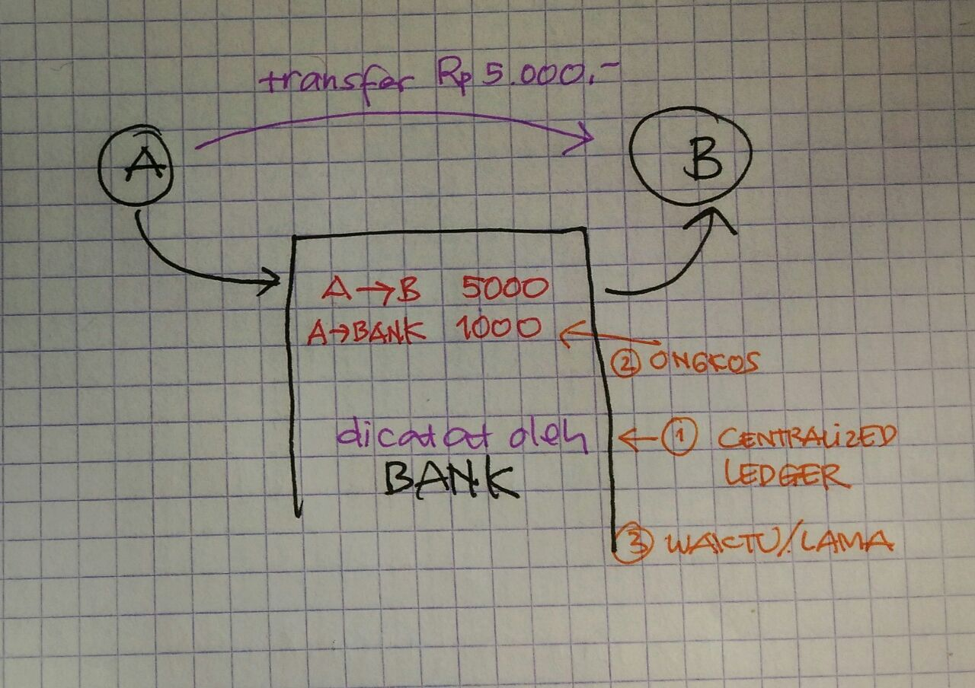

Slide 5
Transaksi Uang Konvensional
Asumsi awal, A memiliki saldo sebesar 1.000.000
Misal A akan mengirimkan uang sebanyak 5000 ke B
A akan meminta bantukan kepada pihak ketiga yang terpercaya (trusted third party), yaitu bank untuk menjadi perantara
Bank dapat mengidentifikasi identitas A dan B
Bank dapat memverifikasi bahwa transaksi ini legal (karena A memiliki saldo yang cukup)
Bank mencatatkan ini dalam ledger yang dimilikinya
Bank meminta biaya atas jasanya ini
Bank menentukan kecepatan (waktu) transaksi

Slide 6
Blockchain
Digunakan dalam Bitcoin untuk
Menghilangkan centralized ledger, menjadi distributed
Membuat biaya transaksi menjadi lebih murah
Membuat waktu transaksi menjadi lebih singkat (“instan”)

Slide 7
Keterangan
Kembali seperti skenario awal (A > B 5000)
Konsep chain
Penilaian apa yang disebut valid chain dan kriterianya
Hash dari transaksi sebelumnya dan chain nilainya di bawah sebuah bilangan

Slide 8
A=1.000.000
A
B
miner
Chain: 7654321
A > B 5000
hash of the above: …
Meets certain criteria?
If yes, found
If no, change chain
D
C
miner

Slide 9
DEMO
Use the (perl) script …

Slide 10
A
B
A = 1.000.000
A > B 5000
Chain: 4767
Hash: 005e474d5e775e...
C:
Validated the transaction
Found the hash
Added into the ledger
Got “paid” for the effort
Transactions propagated
C
A = 1.000.000
A > B 5000
Chain: 4767
Hash: 005e474d5e775e...
D

Slide 11
Contoh Transaksi
A = 1000000
A > B 5000
Chain: 4767
Hash: 005e474d5e775e
A > C 10000
Chain: ...
Hash: ...
C > B 2000
Chain: ...
Hash: ...

Slide 12
Penutup
Komponen dari Blockchain
Distributed Open Ledger (database)
“Miners” (pihak-pihak pencatat)
Aturan (kebijakan) tentang “pemenang” dan “honor kerja”
Dapat diaplikasikan kepada hal-hal yang memiliki komponen tersebut (beserta variasinya)

